Slide 1
Уравнения n-ной степени. Графический способ решения уравнений.

Slide 2
Способы решения уравнений n-степени
1 способ: разложение на множители
2 способ: введение новой переменной
3 способ: графический

Slide 3
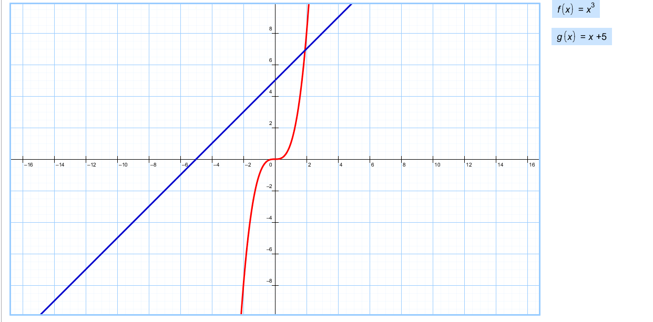
Графический метод

